Slide 1
欧姆龙编程CX-One软件的组成和用途
主讲老师：蒋风立

Slide 2
欧姆龙编程CX-One 软件的应用
一、欧姆龙编程软件CX-One 概述
二、欧姆龙软件CX-One功能
三、欧姆龙软件CX-One仿真系统

Slide 3
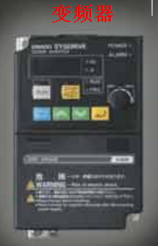
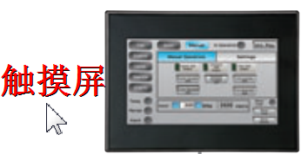
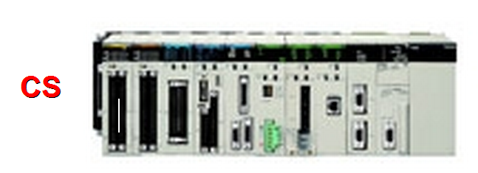
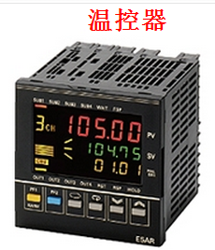
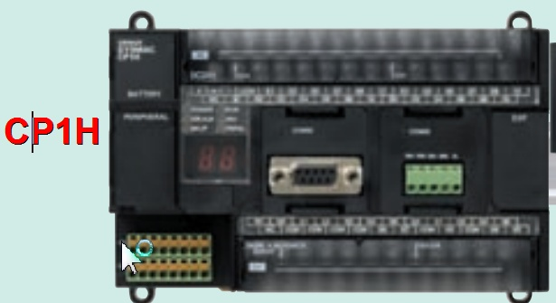
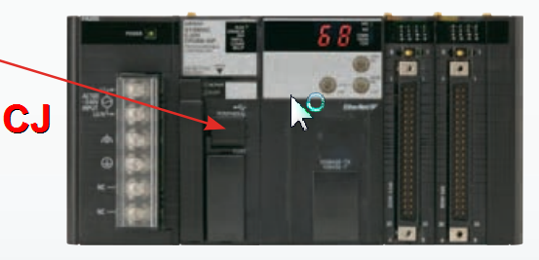
一、欧姆龙编程软件CX-One概述
变频器
控制系统产品

Slide 4
软件太多了，而且连接时需要提供接口
触摸屏软件
温度控制软件
驱动软件
传感器软件
伺服软件
编程软件

Slide 5
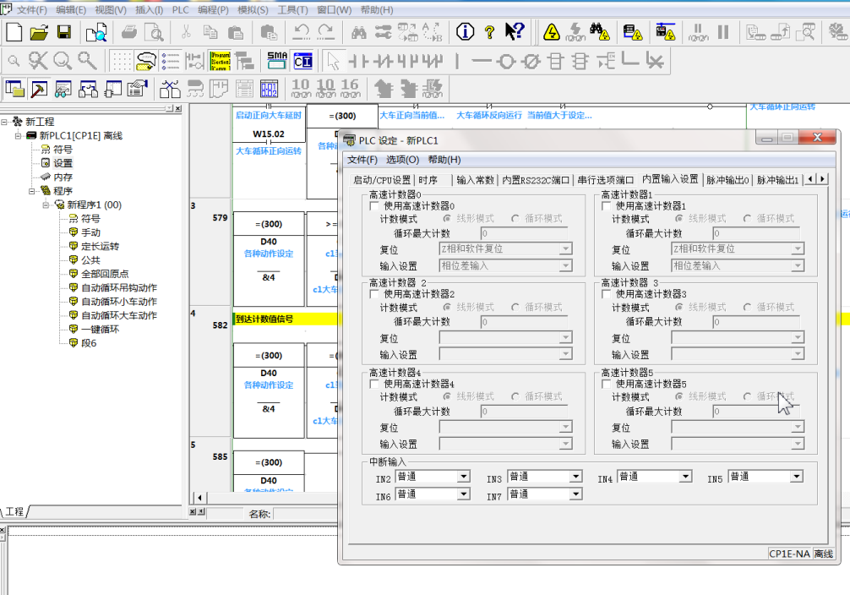
欧姆龙编程软件CX-One一个软件
一次连接，一个连接点，就能够完成所有的工作

Slide 6
一，网络通信配置软件
CX-integratror
欧姆龙组网：包括以太网、控制器网络、现场总线DeviceNET
和串口通信的配置、设置和调试工作，并且该软件可以继承设启动其他相关软件
CX-Protocol
欧姆龙协议宏：主要完成的是PLC使用协议宏功能与第三方设备通信时，第方设备通信协议的编辑和调试

Slide 7
一，网络通信配置软件
CX-Finet
CX-Flnet主要完成的是Flnet单元的参数编辑和传送，也可以监视该网络中单状态
CX-ConfiguratorFDT
CX-ConfiguratorFDT主要完成的是Profibus网络和CimpoNet网络的配置、设置和调试

Slide 8
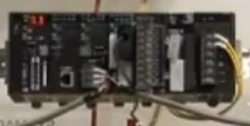
一，网络通信配置软件
Network configurator for EtherNet/ip
Network configurator for EtherNet/ip主要完成的是EtherNet/IP
网络的配、设置和调试

Slide 9
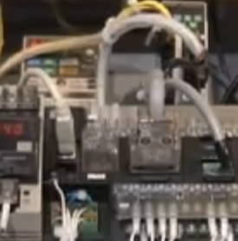
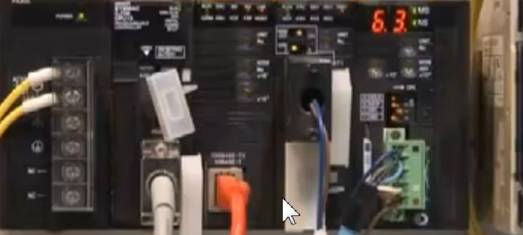
二，PLC配置软件
CX-programmer
主要针对欧姆龙PLC的单机系统调试，内存数据区的监控和设定，biAN编辑、调试PLC的程序。也能够继承设定启动其他相关软件
CX-simulator
可以配套CX-programmer完成某些PLC主要包括CS/CJ系列PLC,CP1H等模拟仿真调试

Slide 10
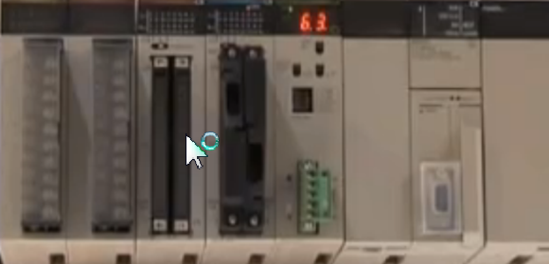
二，PLC配置软件
Switch Box Utlity
是配套PLC模拟仿真调试时对PLC内部数据区的读取和修改

Slide 11
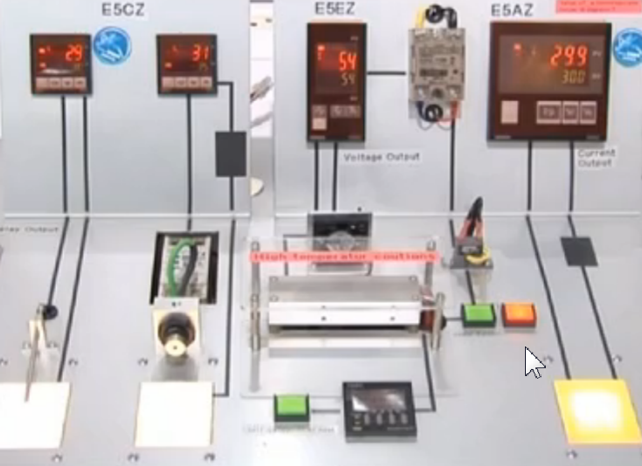
三，元器件配置软件
CX-Thermo
主要针对欧姆龙大多数温控器的参数的设置、读取、写入

Slide 12
四，变频器驱动配置软件
CX-Motion
主要针对运动控制单元MC进行系统参数的设定、编辑和监控，可以创建和编辑位置数据并且进行G语言程序编写
CX-Motion-MCH
是对运动控制单元包括MCH进行系统参数的设定、编辑和监控，可以创建和编辑位置数据并且进行MCH专用语句编写

Slide 13
四，变频器驱动配置软件
CX-Motion-NCF
主要针对运动控制单元NCF进行系统参数的设定、编辑和监控，可以创建和编辑位置数据
CX-Position
是对NC单元的参数和数据进行设置、传送以及定位序列的编写

Slide 14
四，变频器驱动配置软件
CX-Drive
是编辑和设定变频器和伺服驱动器的参数

Slide 15
五，HMI配置软件
CX-Designer
主要制作、编辑传送欧姆龙NS系列触摸屏的画面数据

Slide 16
六，过程控制配置软件
CX-Process
主要完成对回路控制单元相关的设置、回路控制器、控制板、回路CPU单元，创建过程控制相关的功能块，为上位组态创建CSV文件
Face Plate Auto Builder for NS
是根据CX-Process生成的CSV的标签文件，自动为回路控制器创建出标准画面的NS项目，这样可以方便的在NS触摸屏上监视和设置过程控制器

Slide 17
五，欧姆龙软件特点
1，CX-One是一个集成了欧姆龙PLC和元器件的组合软件，这样我们只需要在一台电脑中安装一次软件，既可以对欧姆龙主要产品进行处理，这样也方便在上位机集合管理各种软件
2，与CPU总线单元和特殊IO单元对应的支持软件可以通过IO表启动，例如可以在IO表中启动SCU单元，可以开启对应模块支持的协议宏软件CX-Protocol来编写协议
3，通过CPS文件可以实现以下功能：对应CPU总线单元和特殊IO单元可以不需要查阅手册就能设定，直接在参数页面可以确认其设置，和读取到对应的转换数值

Slide 18
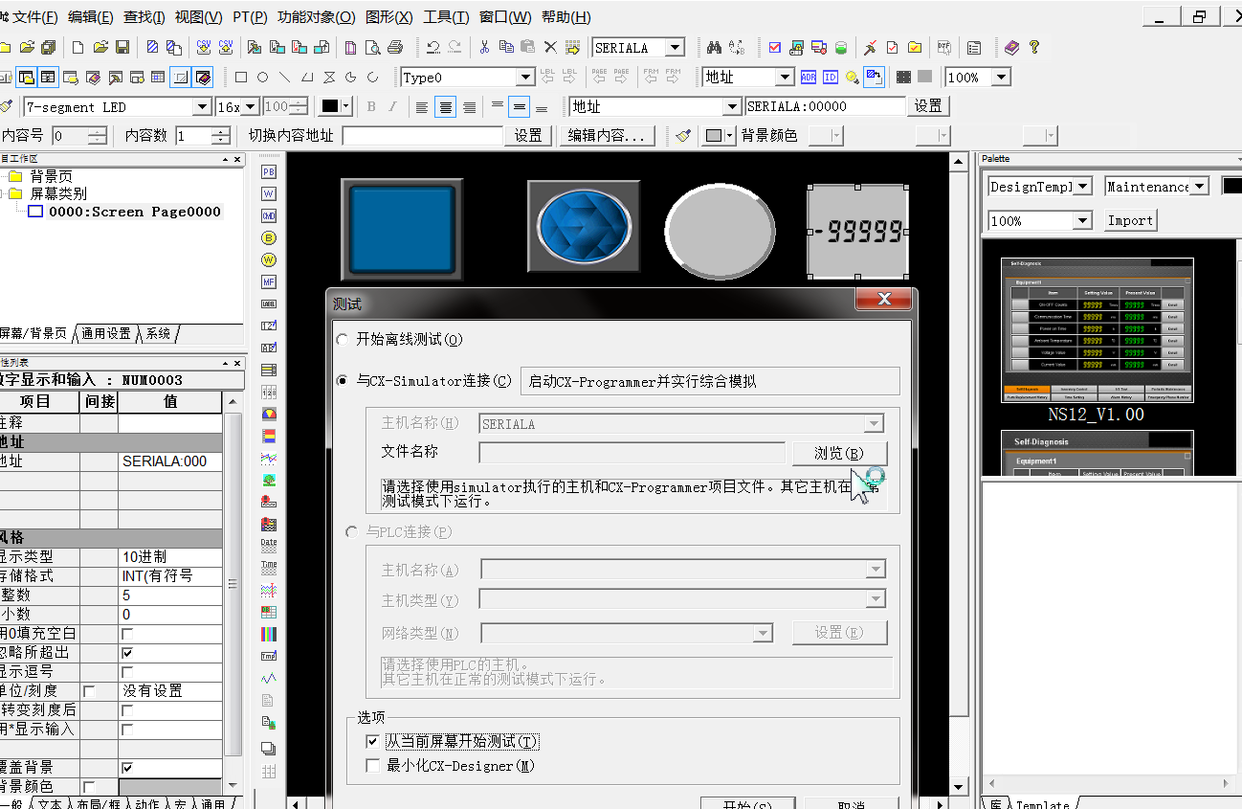
五，欧姆龙软件特点
4，组合仿真功能：不仅plc可以通过配套软件CX-Simulator实现模拟仿真功能来调试程序，而且还可以配套触摸屏一起仿真调试

Slide 19
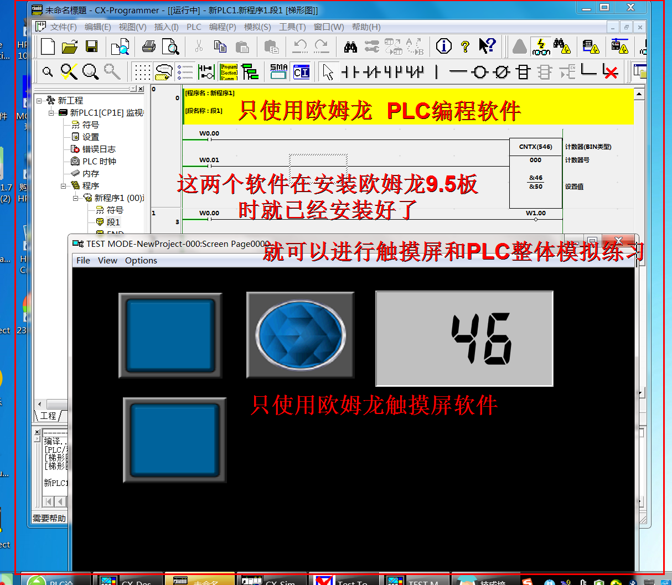
五，欧姆龙软件特点
5，组合仿真功能：组合仿真效果

Slide 20
Thank you
wyta
扫描二维码关注【技成培训网订阅号】

